Slide 1


ỦY BAN NHÂN DÂN QUẬN LONG BIÊN
TRƯỜNG TIỂU HỌC ĐÔ THỊ VIỆT HƯNG
BÀI GIẢNG ĐIỆN TỬ
KHỐI 3
MÔN: ĐẠO ĐỨC

Slide 2


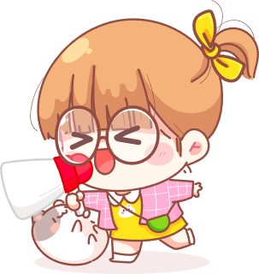

Slide 3

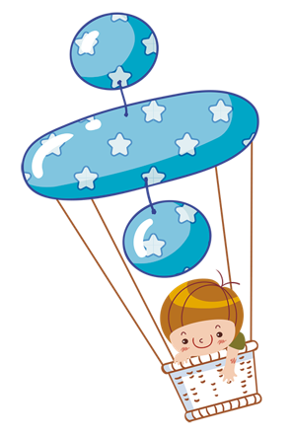




Slide 4
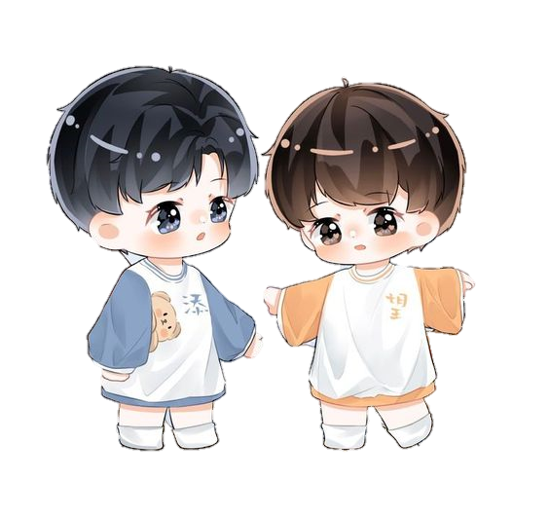

1. Đọc các tình huống sau và trả lời câu hỏi
Tình huống 1: Thấy giọng của mình quá nhỏ, nghe lại không hay nên Vũ rất ít nói, ngại phát biểu ý kiến. Vũ hỏi Hoàng làm sao có hể nói to, rõ ràng. Hoàng khuyên Vũ nên luyện giọng hằng ngày bằng cách đọc to truyện, thơ,...
Tình huống 2: Sau khi đạt được giải Nhất trong cuộc thi chạy Hội khỏe Phù Đổng cấp trường, Quyên đã không còn giữ thói quaen chạy bộ mỗi sáng. Khi mẹ hỏi, Quyên bảo: “Cả trường không ai là đối thủ của con thì cần gì phải tập ạ!”.
Tình huống 3: Quân rủ Ký đến nhờ cô giáo góp ý lựa chọn tiết mục văn nghệ phù hợp với điểm mạnh, điểm yếu của mỗi người. Ký cho rằng điểm mạnh, điểm yếu phải do mình tự nhận ra, không cần hỏi người khác.
Em có nhận xét gì đối với các bạn Vũ, Quyên, và Ký trong tình huống trên?

Slide 5

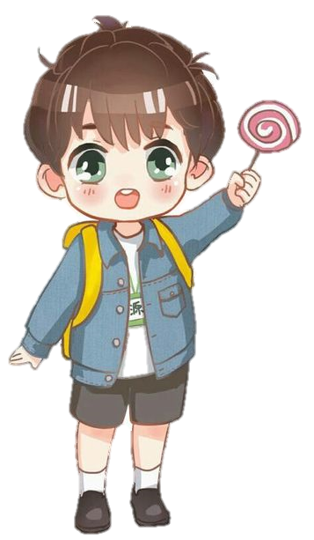
Chia sẻ trước lớp

Slide 6

Tình huống 1: Thấy giọng của mình quá nhỏ, nghe lại không hay nên Vũ rất ít nói, ngại phát biểu ý kiến. Vũ hỏi Hoàng làm sao có hể nói to, rõ ràng. Hoàng khuyên Vũ nên luyện giọng hằng ngày bằng cách đọc to truyện, thơ,...
Bạn Vũ hiểu được điểm yếu của bản thân nên đã biết cách khắc phục bằng cách tham khảo ý kiến của bạn Hoàng.

Slide 7
Tình huống 2: Sau khi đạt được giải Nhất trong cuộc thi chạy Hội khỏe Phù Đổng cấp trường, Quyên đã không còn giữ thói quaen chạy bộ mỗi sáng. Khi mẹ hỏi, Quyên bảo: “Cả trường không ai là đối thủ của con thì cần gì phải tập ạ!”.
Bạn Quyên là bạn có điểm mạnh là chạy nhanh, tuy nhiên lại không giữ thói quen chạy bộ mỗi sáng từ sau khi đạt giải. Như vậy, có thể biến điểm mạnh thành điểm yếu của bạn nếu bạn không tập luyện thường xuyên.

Slide 8
Tình huống 3: Quân rủ Ký đến nhờ cô giáo góp ý lựa chọn tiết mục văn nghệ phù hợp với điểm mạnh, điểm yếu của mỗi người. Ký cho rằng điểm mạnh, điểm yếu phải do mình tự nhận ra, không cần hỏi người khác.
Bạn Ký nên lắng nghe ý kiến từ người khác nhận xét về điểm mạnh, điểm yếu về việc lựa chọn tiết mục văn nghệ. Từ đó có được ý kiến khách quan hơn cho tiết mục của mình.

Slide 9


Slide 10
2. Xử lí tình huống
Tình huống 1: Nhóm em sẽ diễn kịch vào tuần sau và cần thảo luận để phân công nhiệm vụ trong nhóm. Nhóm trưởng chọn hình thức bốc thăm ngẫu nhiên để phân vai.
Em sẽ ứng xử như thế nào khi:
Em nhận được vai phù hợp với điểm mạnh của mình.
Em nhận được vai lại là điểm yếu của em.

Slide 11
Chia sẻ trước lớp

Slide 12
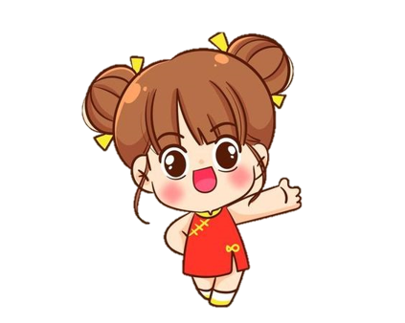
2. Xử lí tình huống
Tình huống 1: Nhóm em sẽ diễn kịch vào tuần sau và cần thảo luận để phân công nhiệm vụ trong nhóm. Nhóm trưởng chọn hình thức bốc thăm ngẫu nhiên để phân vai.
Nếu em nhận được vai lại là điểm yếu của em thì em sẽ không nản chí, sẽ tập luyện siêng năng để hoàn thành tốt vai diễn của mình. Ngoài ra, em sẽ nhờ sự góp ý, trợ giúp từ mọi người để có thể hoàn thiện hơn vai diễn ấy.

Slide 13
2. Xử lí tình huống
Tình huống 2: Em sắp tham gia cuộc thi vẽ tranh của trường. Tuy nhiên, em cảm thấy khả năng phối hợp màu sắc của mình chưa tốt.
Em sẽ làm gì khi chỉ còn 3 ngày nữa là cuộc thi chính thức diễn ra?

Slide 14
Chia sẻ trước lớp

Slide 15


